Slide 1
Satakunnan hyvinvointialueen tutkimuslupaprosessi 28.4.2026

Slide 2
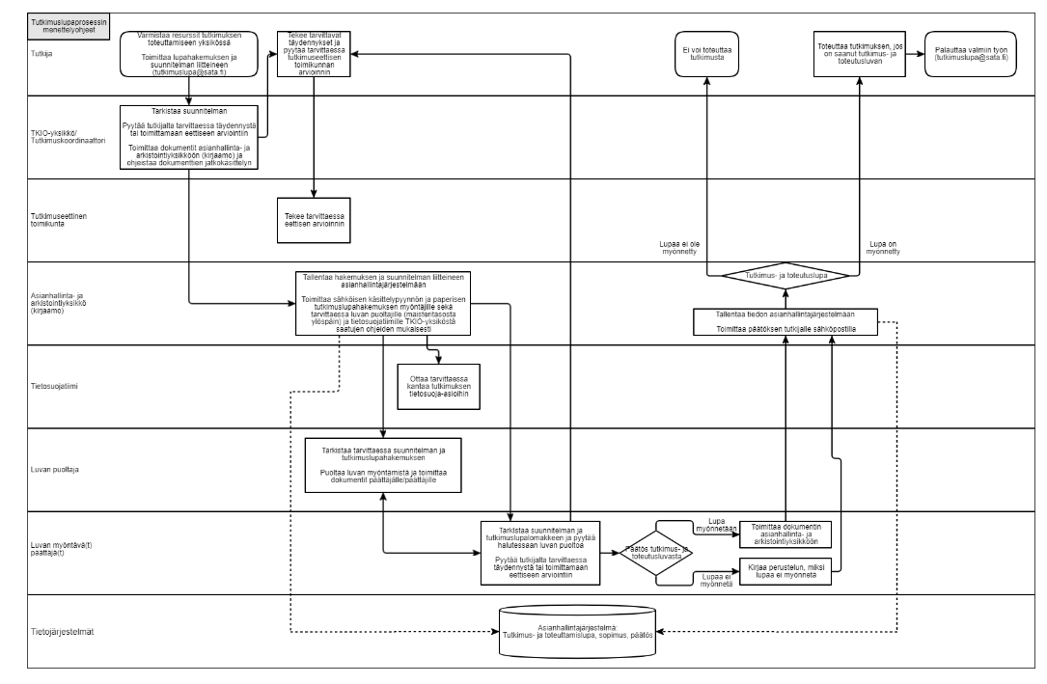

Slide 3
Sisältö
Yleistä tutkimus/tietoluvan hakemisesta
Tutkimusluvan myöntämisen ja puollon periaatteet
Miten tutkimuslupaprosessi etenee?
  Miten tutkimus/opinnäytetyölupa haetaan?
Toisiolain mukainen rekisteritiedon käyttö ja tietoluvan hakeminen
Tutkimusluvan hyväksyntäprosessi
Viranhaltijapäätös ja peruminen

Slide 4
Yleistä tutkimus/tietoluvan hakemisesta
Sata-alueella tutkimusten ja opinnäytetöiden toteuttamien edellyttää tutkijalta tai opiskelijalta luvan hakemista.
Lupaa tulee hakea kehittämiseen, innovaatioihin tms. tarkoituksissa silloin, kun kyseessä on:
  Kehittämistoiminnassa toteutettava tiedonkeruu, jossa kerätään tietoa asiakkaille suunnatuilla kyselyillä.
  Testbed-toiminnassa toteutettavat innovaatiokokeilut.
  Muu mahdollinen asiakkaille tai henkilöstölle suunnattu tiedonkeruu, joka ei ole katsottavissa organisaation normaaliin toimintaan kuuluvaksi.
  Toisiolain mukainen rekisteritiedon käyttö ja lain mukainen luvan myöntäjätaho on Satakunnan hyvinvointialue.
  Toisiolakia ei ole sovellettu rekisteritietojen käsittelyyn kliinisissä tutkimuksissa 1.1.2026 alkaen.

Slide 5
Tutkimusluvan myöntämisen periaatteet
Satakunnan HVA:n hallintosääntö (22.12.2022)
Satakunnan HVA:n toimintasäännöt (lapset, nuoret ja perheet, aikuiset, ikääntyneet, erityis- ja sairaala, konsernipalvelut, pelastuslaitos, strategia- ja järjestäminen), päivitys v. 2026
  Hva-johtaja: kaikki toimialueet “laaja-alaisimmat koko hva:ta koskevat”
  Sote-johtaja: useampi sote-toimialue
  Toimialuejohtaja: yksi tai useampi toimialue
Kaikilla luvan myöntäjillä on mahdollisuus ennen päätöstä pyytää puolto haluamaltaan asiantuntijalta
Professiojohtaja puoltaa kaikki tutkimusluvat ylöspäin (kun kyseessä on sote) ja varmistaa tarvittavat resurssit tutkimuksen toteuttamiseksi.
HUOM! Ammattikorkeakoulujen perustutkinto-opiskelijoiden (sairaanhoitaja- ja sosionomiopiskelijat tai vastaavat) opinnäytetöiden aineistonkeruut eivät pääsääntöisesti voi/saa kohdentua potilaisiin, asiakkaisiin eikä omaisiin.
AMK, YAMK ja pro gradu –tutkielmissa ei saa käyttää rekisteritietoja eivätkä ne saa pääsääntöisesti kohdentua henkilötietoihin esim. asiakas/potilaskertomuksiin.

Slide 6
Tutkimus-, opinnäyte- ja tietolupahakemus
Hakemus laaditaan tähän tarkoitukseen laaditulla lomakkeella (löytyy sata.fi –ammattilaiset ja opiskelijat sivulta).
Hakemukseen liitetään aina suunnitelma
  Tutkimussuunnitelma
  TAI
  Hankesuunnitelma
Tieteellisen tutkimuksen vaikutuksen arviointi kirjataan erilliselle lomakkeelle AINA kun käsitellään henkilötietoja (löytyy sata.fi/ammattilaiset).
Lupaprosessissa arvioidaan myös muiden selvitysten, kuten eettisen lausunnon, tarve, joka on oltava haettuna ennen kuin hakemus voidaan ohjata päätöksentekoon.
Eettisen arvioinnin tarve riippuu tutkimuksen kohdejoukosta ja metodista.

Slide 7
Tieteellisen tutkimuksen vaikutustenarviointi
Vaikutustenarvioinnin tarkoituksena on auttaa tunnistamaan, arvioimaan ja hallitsemaan henkilötietojen käsittelyyn sisältyviä riskejä.
Vaikutustenarvioinnissa kuvataan henkilötietojen käsittelyä, arvioidaan käsittelyn tarpeellisuutta, oikeasuhteisuutta ja henkilötietojen käsittelystä aiheutuvia riskejä sekä tarvittavia toimenpiteitä, joilla riskeihin puututaan.
Vaikutustenarviointi on tehtävä ennen henkilötietojen käsittelyn aloittamista ja sitä on päivitettävä tarvittaessa.
Lisätietoja: https://tietosuoja.fi/vaikutustenarviointi

Slide 8
Varsinais-Suomen hyvinvointialueen alueellinen lääketieteellinen tutkimuseettinen toimikunta
Arvioi ennakolta sekä ihmiseen että ihmisen alkioon ja sikiöön kohdistuvien terveystieteellisten tutkimushankkeiden eettisyyttä ja laillisuuden toteutumista.
Antaa hakijalle lausunnon arviostaan.
Toiminta kattaa Länsi-Suomen yhteistyöalueen.
Laki lääketieteellisestä tutkimuksesta (http://www.finlex.fi/fi/laki/ajantasa/1999/19990488) määrit-telee ne tutkimukset, jotka tulee käsitellä eettisessä toimikunnassa.
Toimikunnalla on lisäksi biopankkilain ja kudoslain mukaisia lausunnonantotehtäviä.
Lisätietoja: https://www.varha.fi/fi/tietoa-varhasta/tieteellinen-tutkimus/eettinen-toimikunta

Slide 9
Satakunnan ammattikorkeakoulun ihmistieteiden eettinen toimikunta
”Ihmistieteellisen tutkimuksen eettisellä ennakkoarvioinnilla tarkoitetaan suunnitteilla olevan tutkimuksen sellaista arvioimista, jossa painotetaan tutkimuksesta tai sen tuloksista tutkittavalle henkilölle mahdollisesti koituvan haitan ennakointia. Eettisen ennakkoarvioinnin tekee ja lausunnon antaa ihmistieteiden eettinen toimikunta tutkijan pyynnöstä.” (TENK 2019, 14)
Satakunnan ammattikorkeakoulun ihmistieteiden eettinen toimikunta noudattaa Tutkimuseettisen neuvottelukunnan ohjetta (2019), jota sovelletaan aiempaa laaja-alaisemmin kaikkeen sellaiseen tieteelliseen tutkimukseen, joka kohdistuu ihmiseen tai jossa käytetään ihmistieteiden tutkimusmenetelmiä.
Lisätietoja: https://www.samk.fi/tutkimus/tutkimus-samkissa/tutkimusetiikka/satakunnan-ammattikorkeakoulun-ihmistieteiden-eettinen-toimikunta/

Slide 10
Toisiolain käsitteitä
Tietoluvalla tarkoitetaan toisiolain mukaisesti myönnettyä lupaa käsitellä luvassa määriteltyjä salassa pidettäviä henkilötietoja luvassa mainittuun käyttötarkoitukseen.
Tietopyynnöllä tarkoitetaan pyyntöä saada tämän lain mukaiseen käyttötarkoitukseen tässä laissa tarkoitetuista henkilötiedoista muodostettua aggregoitua tilastotietoa.
Aggregoidulla tilastotiedolla tarkoitetaan tilastomuotoista, luotettavasti anonymisoitua tietoa (Tietoja yhdistellään ja summataan. Aggregoitutilastotieto kuvaa henkilöryhmää yksittäisen henkilön sijaan. Henkilöryhmien tiedot on muodostettu siten, että yksilöitä ei voi tunnistaa.)
Tietoturvallisella käyttöympäristöllä tarkoitetaan teknistä, organisatorista ja fyysistä tietojen käsittelyn toimintaympäristöä jossa tietoturvallisuus on varmistettu asianmukaisin hallinnollisin ja teknisin toimin.

Slide 11
Tietoluvan hakeminen
Tieteellinen tutkimus, joka kohdistuu asiakas- ja potilastietorekisterien tietoihin, on laissa säädeltyä.
Lain sosiaali- ja terveystietojen toissijaisesta käytöstä mukaisesti mukaisesti kyse on potilastietojen toissijaisesta käytöstä.
Asiakas- ja potilastietorekisterin käyttöön on ennen tutkimuksen käynnistämistä haettava tietolupa.

Slide 12
Tietoluvat 1.5.2026 alkaen
Tiedonhakija päättää itse, lähettääkö useamman kuin yhden organisaation tietoja koskevan tietolupahakemuksen keskitetysti Findatalle vai lähettääkö hakemuksen jokaiselle organisaatiolle erikseen.
Sata-alueelle tulee käsiteltäväksi tietolupia (omien tietojensa osalta) myös sellaisiin tutkimuksiin liittyen, joissa käytetään usean organisaation tietoja.

Slide 13
Tutkimusluvan laatiminen ja lähettäminen
Ennen hakemuksen lähettämistä tutkimusluvan hakija varmistaa itse tarvittavat resurssit tutkimuksen toteuttamiseen yksikö(i)ssä, joissa aikoo toteuttaa tutkimuksensa.
Hakemus liitteineen toimitetaan osoitteeseen tutkimuslupa@sata.fi.
Samaan em. osoitteeseen voi esittää tutkimuslupia koskevat kysymykset.
Dokumentit tarkastetaan TKIO yksikön toimesta ja toimitetaan kirjaamoon tallennettavaksi asianhallintajärjestelmään.
Kirjaamo toimittaa hakemuslomakkeen TKIO-yksiköstä saamiensa ohjeiden mukaisesti
  tarvittaessa tietosuojatiimille tietoturvaa- ja tietosuojaa koskevissa kysymyksissä
  tutkimuksen tai opinnäytetyön puoltajalle ts. professiojohtajalle (kun kyseessä on sote) tai suoraan päätöksentekijälle
Päätöksentekijä pyytää ns. puollon asianhallintajärjestelmässä/(paperilla) haluamaltaan asiantuntijalta
Päätöksentekijä toimittaa päätöksen paperisena kirjaamoon (palauttaa täydennystä varten saatteella osoitteeseen tutkimuslupa@sata.fi).

Slide 14
Menettelytavat (1)
1. Kun tutkimuslupahakemus saapuu (tutkimuslupa@sata.fi osoitteesta) kirjaamoon, kirjaamo kirjaa hakemuksen asianhallintajärjestelmään ja lähettää käsittelypyynnön (ei ole hyväksymispyyntö) päätöksentekijän s-postiin. Hakemukset toimitetaan TKIO-yksiköstä saatujen ohjeiden mukaan puollettavaksi professiojohtajalle (kun kyseessä on sote) sähköisesti, joka toimittaa hakemuksen edelleen suoraan päätöksentekijälle.
2. Kirjaamo lähettää tutkimuslupahakemuslomakkeen päätöksentekijälle (liitteet asianhallintajärjestelmässä).
3. Päätöksentekijällä (toimialuejohtaja/sote-johtaja/hyvinvointialuejohtaja) on mahdollisuus ennen päätöstä pyytää puolto sopivaksi katsomaltaan asiantuntijalta.
Päätöksentekijä lähettää tutkimuslupahakemuksesta sähköisen hyväksymispyynnön (asianhallintajärjestelmä/paperisen lomakkeen) puoltajalle.
  Viralliseen asiakirjaan jää päätöksentekijän nimi ja järjestelmän taustatiedoissa näkyy puoltajan nimi.
  Mikäli puollon kohdentamista tarvitaan useammalle kuin yhdelle puoltajalle päätöksentekijä pyytää kirjaamosta tähän apua.

Slide 15
Menettelytavat (2)
4. Päätöksentekijä allekirjoittaa tutkimuslupahakemuksen ja palauttaa sen kirjaamoon.
Päätöksentekijän ei kuulu tehdä päätöksenteon yhteydessä mitään asianhallintajärjestelmässä (ei hyväksyä, hylätä eikä allekirjoittaa tutkimuslupahakemusta).
  Mikäli päätöksentekijä tekee päätöksen ainoastaan asianhallintajärjestelmässä, kukaan (esim. kirjaamo) ei saa tietoa tehdystä päätöksestä.

Slide 16
Menettelytavat (3)
5. Kun allekirjoitettu tutkimuslupa on saapunut kirjaamoon, kirjaamossa lisätään paperiseen tutkimuslupalomakkeeseen ja asianhallintajärjestelmään juokseva lupanumero.
  Tutkija tarvitsee lupanumeroa mm. tietopyynnöissä, koska arkisto operoi lupanumeroilla. Arkistossa tarkistetaan lupanumeron perusteella mm. että heillä on lupa luovuttaa asiakirjat. Asianhallintajärjestelmässä allekirjoitettuun hakemukseen ei voi lisätä jälkikäteen numerointia.
6. Kirjaamo ilmoittaa sähköpostitse hakijalle hyväksytystä tutkimusluvasta, sen jlk kun on vastaanottanut päätöksentekijän allekirjoittaman tutkimusluvan
  Tutkimuslupaprosessin kesto on 2 (- 4) vk
7. Tutkimus- ja kehitysjohtaja allekirjoittaa tarvittavat organisaatioiden väliset sopimukset vasta, kun tutkimuslupa on myönnetty, huomioiden kuitenkin, että sopimukset muutoin täyttävät hyvinvointialueen edellytykset.
8. Tutkimusluvan saaja lähettää julkaisujen kopiot tai muun vastaavan selvityksen tutkimuksen etenemisestä tutkimuksen päättyessä osoitteeseen tutkimuslupa@sata.fi.

Slide 17
Viranhaltijapäätös ja peruminen
Oleellista on, että tieto epäämisestä menee tutkijalle. Tutkimusluvan hakijalle pitäisi perustella, miksi tutkimuslupaa ei voida myöntää.
Tutkimuslupahakemus -lomakkeessa on kohta (”lupa myönnetään”/”lupaa ei myönnetä”). Mikäli päätöksentekijä ei myönnä lupaa, hän kirjaa lomakkeeseen perustelunsa.
Kirjaamo kirjaa asianhallintajärjestelmässä tutkimuslupa nro-kohdalle ”ei myönnetä” ja päätöksentekijän lomakkeelle kirjaamat perustelut.
Tutkimusluvan epääminen ei ole valituskelpoinen päätös, joten siitä ei tehdä viranhaltijapäätöstä.

Slide 18
https://satakunnanhyvinvointialue.fi/ammattilaiset-ja-opiskelijat/tkio/

